Slide 1




DIRECCIÓN NACIONAL DE ADUANAS DEL PARAGUAY
2021
Rendición de Cuentas
2021

Slide 2
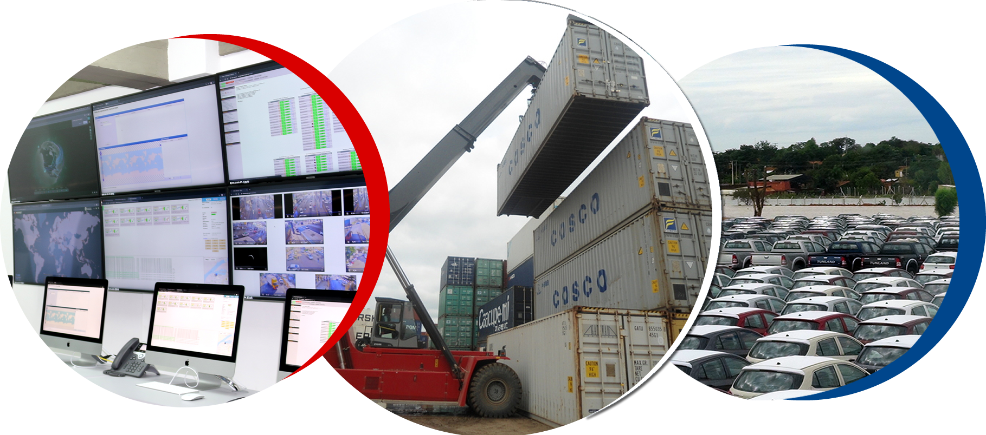
Reformas estructurales

Slide 3

Asistencias de organismos internacionales
Organismo | Temas
Banco Mundial | Planificación Estratégica Reforma organizativa estructural Reforma de Recursos Humanos Gestión por Resultados Actualización del Código Aduanero
Fondo Monetario Internacional | Gestión Integral de Riesgo Control Posterior
USAID | Operador Económico Autorizado Integridad
KOICA | Equipamiento y Software de ultima generación
DNA © Derechos Reservados 2021

Slide 4
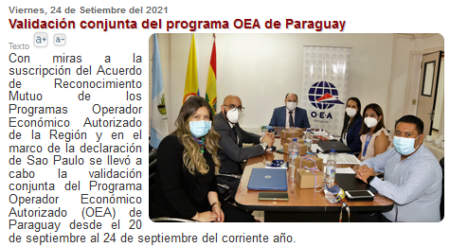
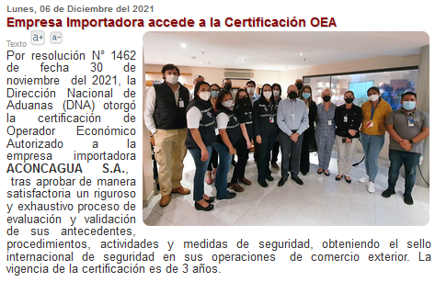

Operador Económico Autorizado
Actualmente, suman 10 los operadores Certificados OEA, en proceso de certificación se encuentran otros cinco; tanto importadores, exportadores, Despachantes de Aduanas, empresas de transporte y en preparación se encuentran más de 20 operadores.
DNA © Derechos Reservados 2021

Slide 5
Cuadro de relación y resultados de los proyectos estratégicos del ejercicio fiscal 2021
DNA © Derechos Reservados 2021
Ref.: A.E.: Avance Esperado A.R.: Avance Real - Fuente de Datos: Sistema ENAXIS

Slide 6
Mejoras administrativas

Slide 7
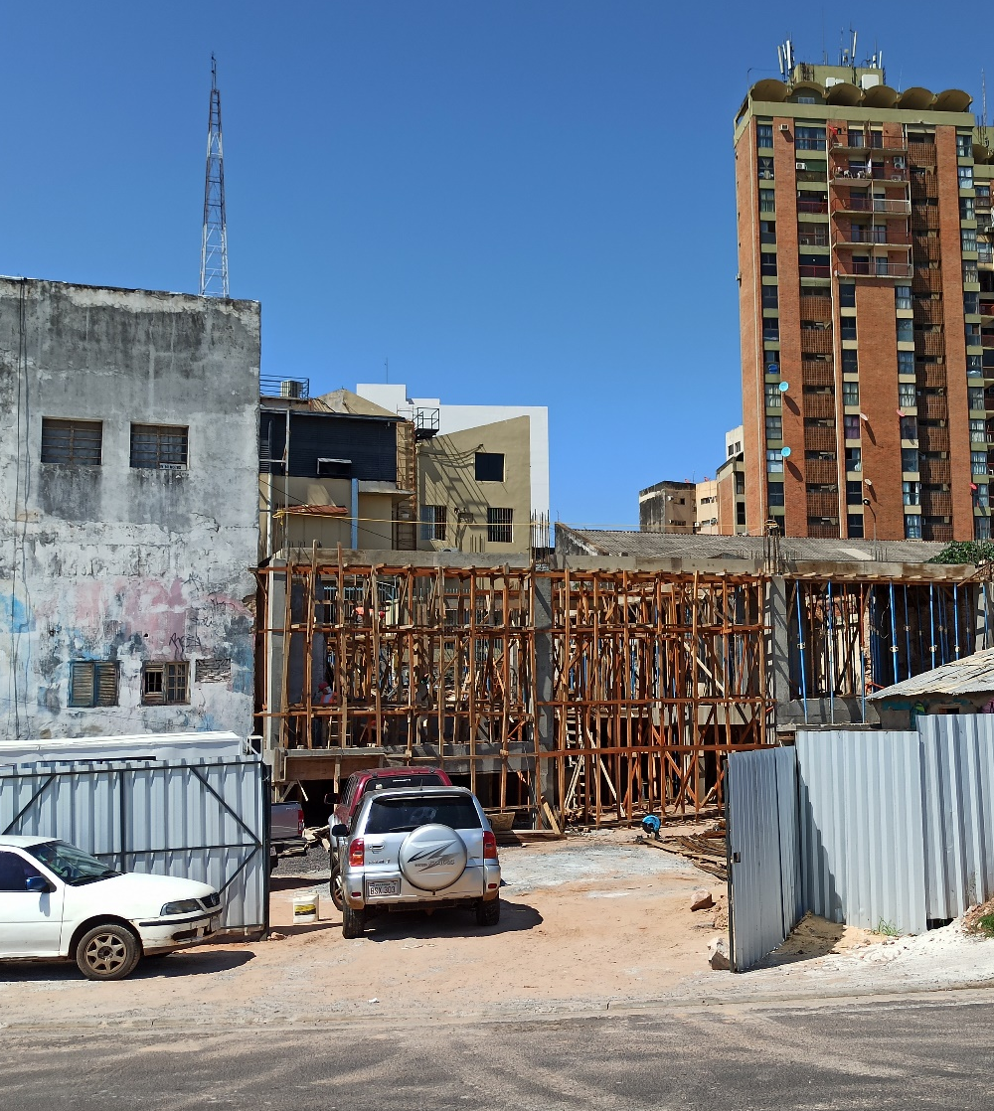
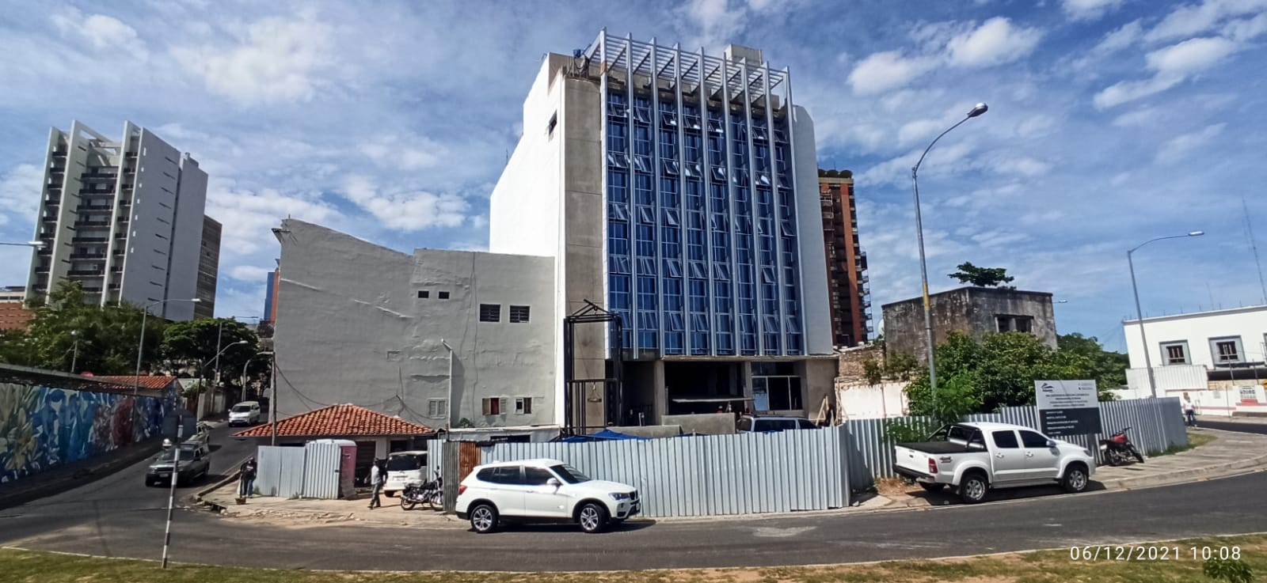
EDIFICIO DNA 1
ANTES
DESPUES
DNA © Derechos Reservados 2021

Slide 8
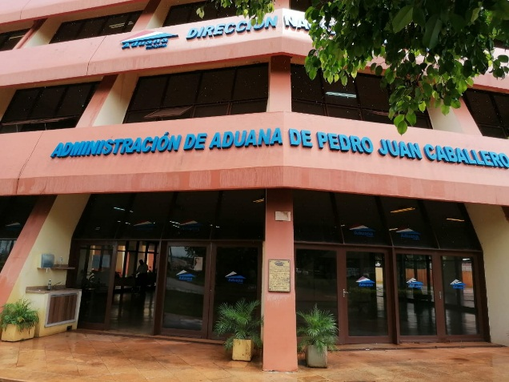
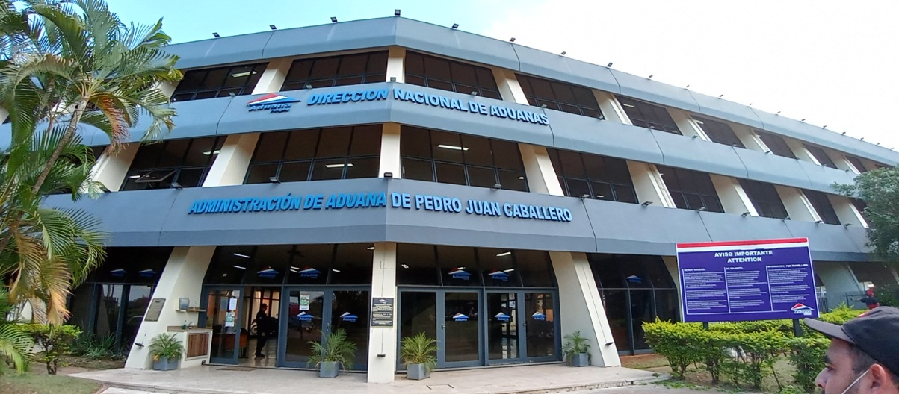
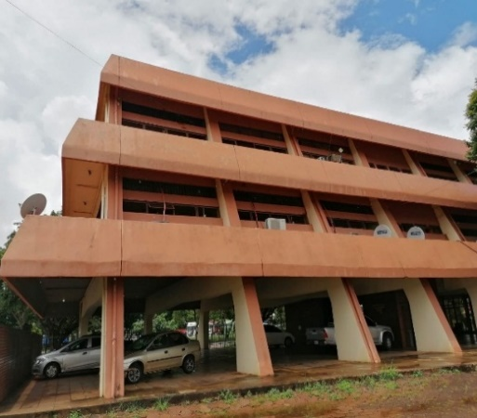
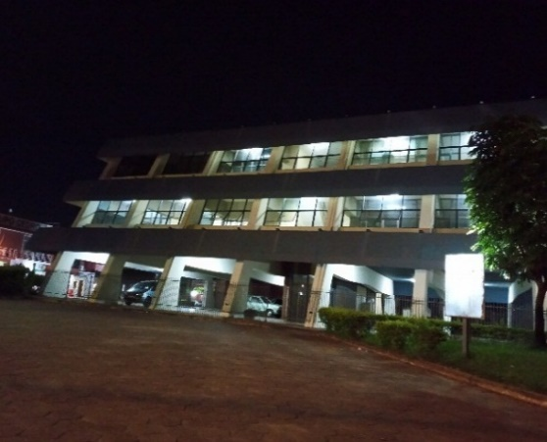
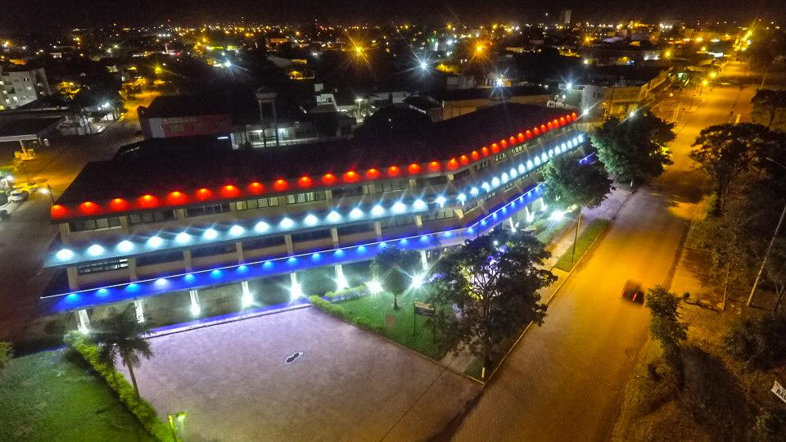
ADUANA PEDRO JUAN CABALLERO
ANTES
DESPUES
DNA © Derechos Reservados 2021

Slide 9
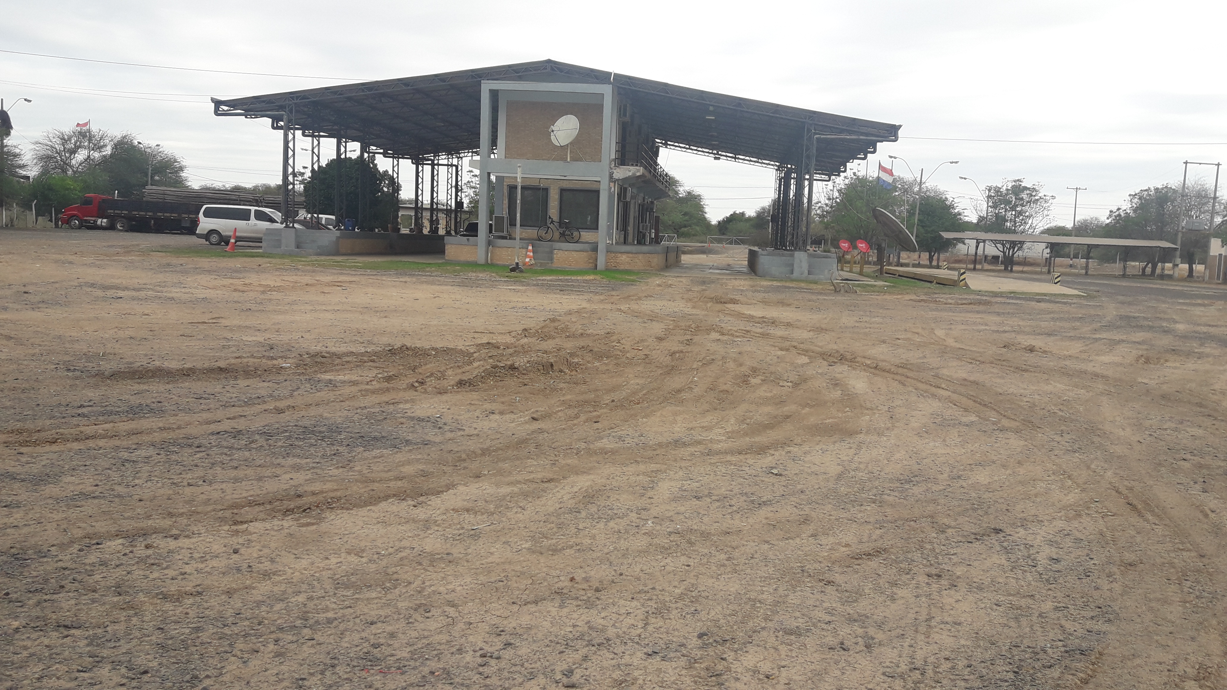
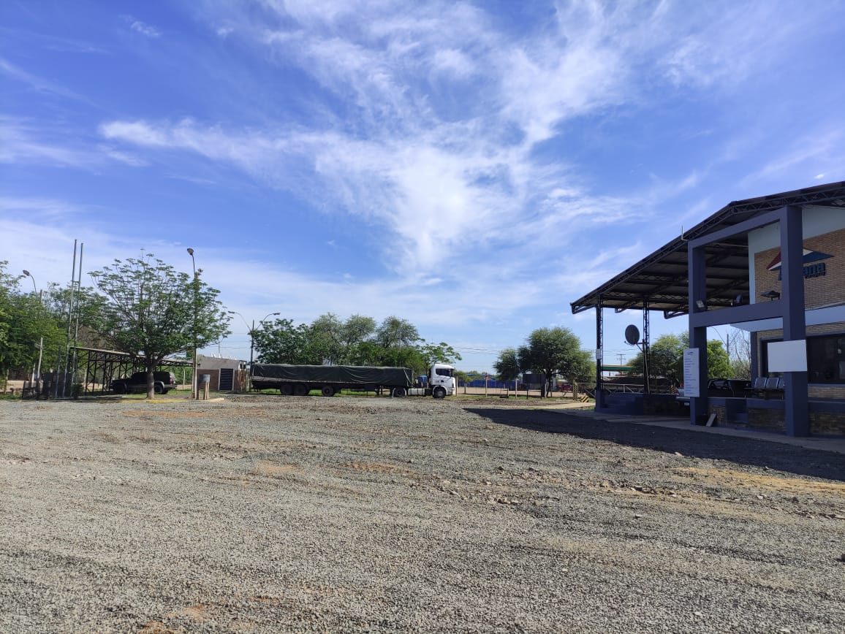
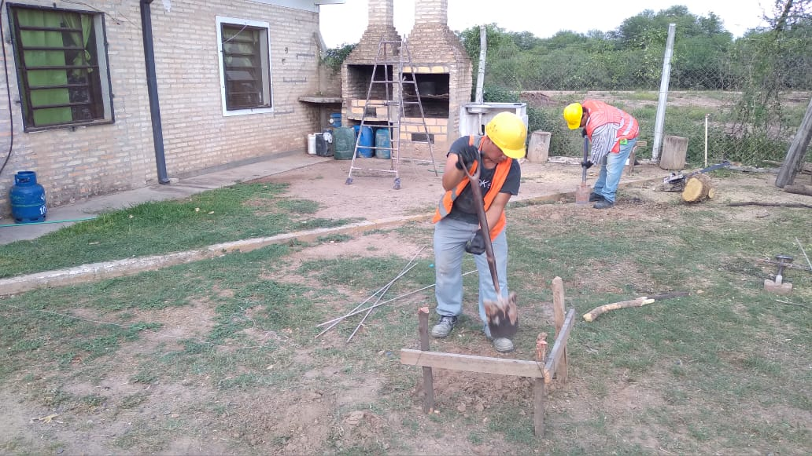
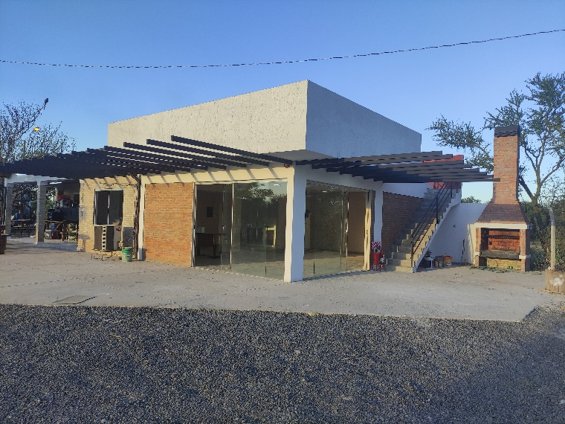
ADUANA MCAL. ESTIGARRIBIA
ANTES
DESPUES
DNA © Derechos Reservados 2021

Slide 10
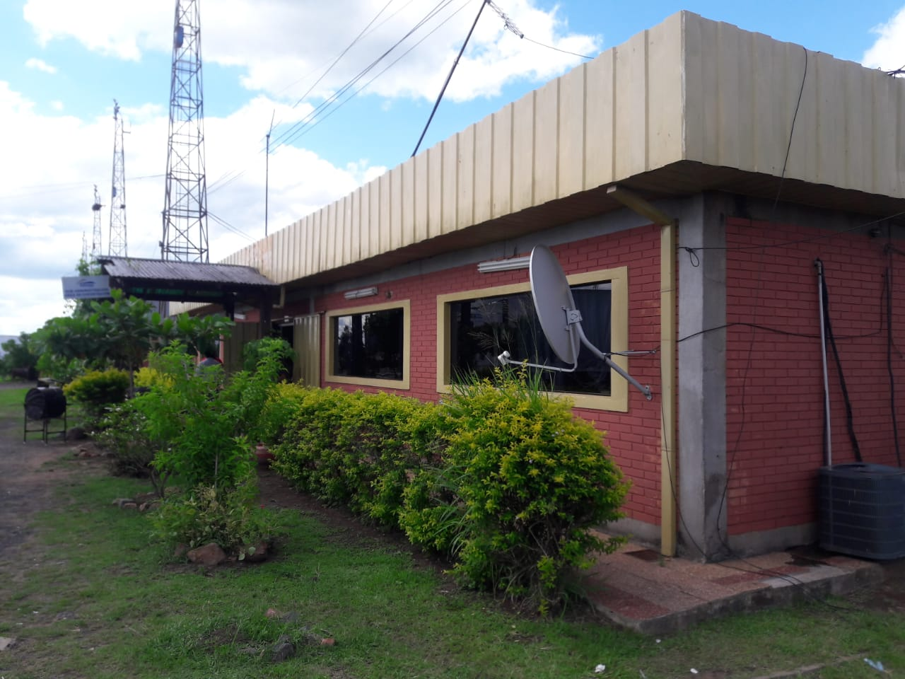
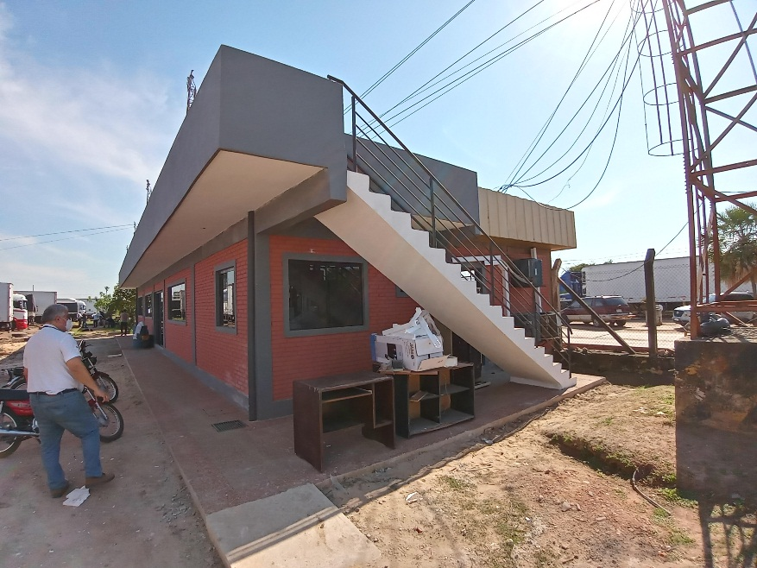
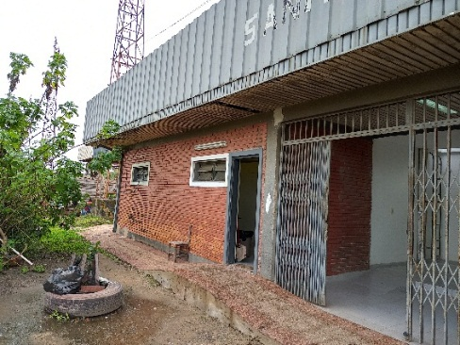
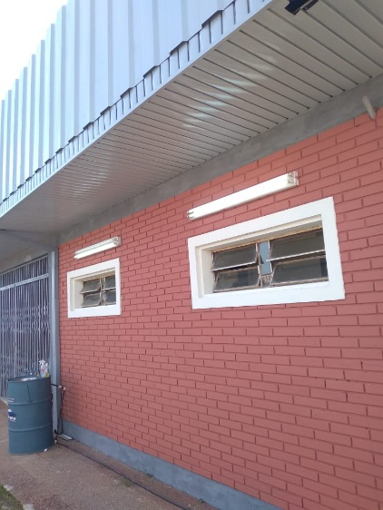
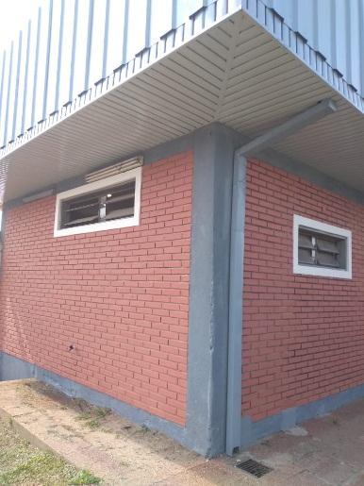
ADUANA DE CHACO’I
ANTES
DESPUES
DNA © Derechos Reservados 2021

Slide 11
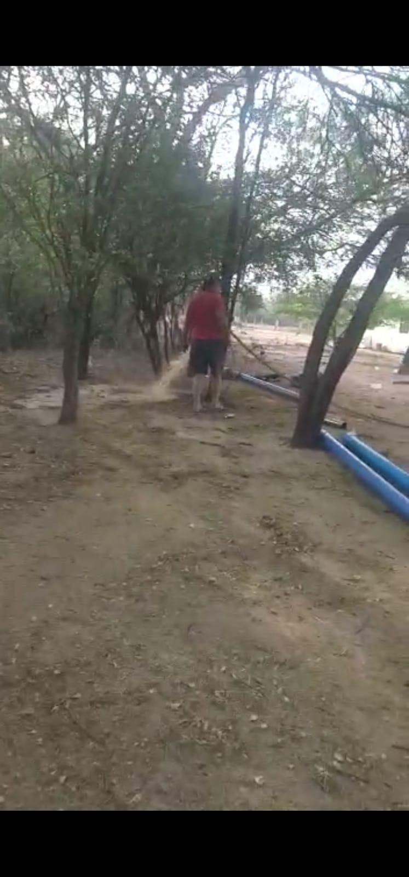
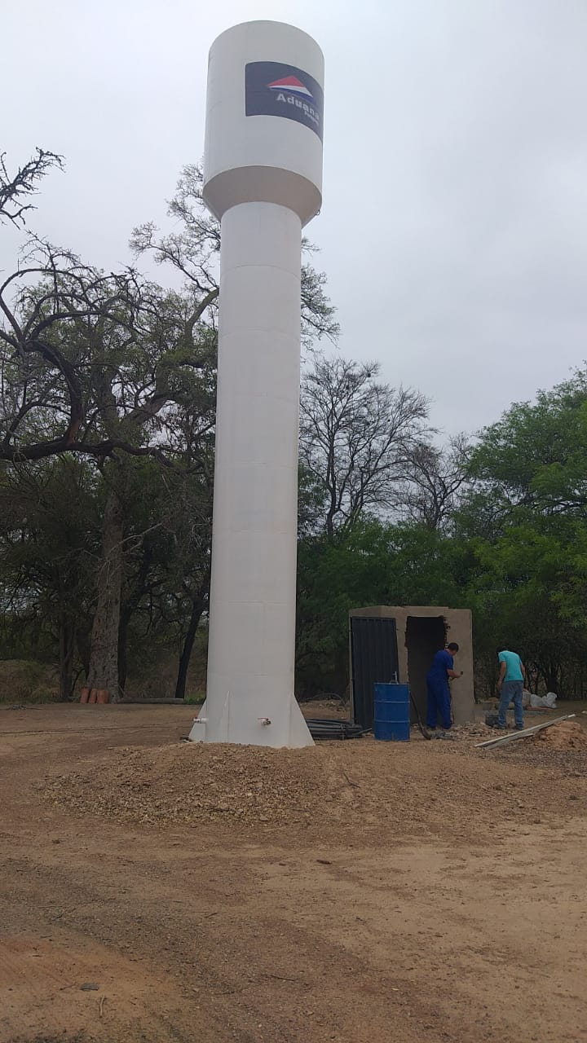
SUB-ADMINISTRACIÓN DE INFANTE RIVAROLA– POZO ARTESIANO
ANTES
DESPUES
DNA © Derechos Reservados 2021

Slide 12
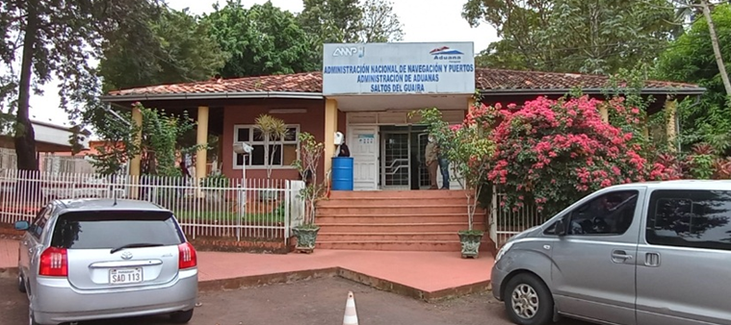
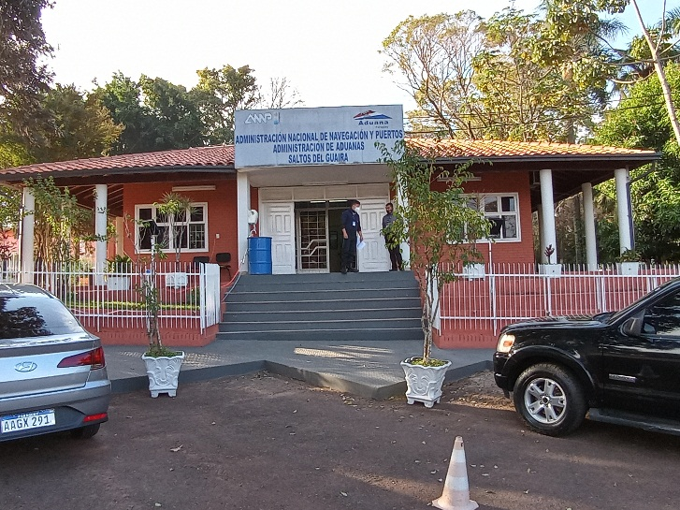
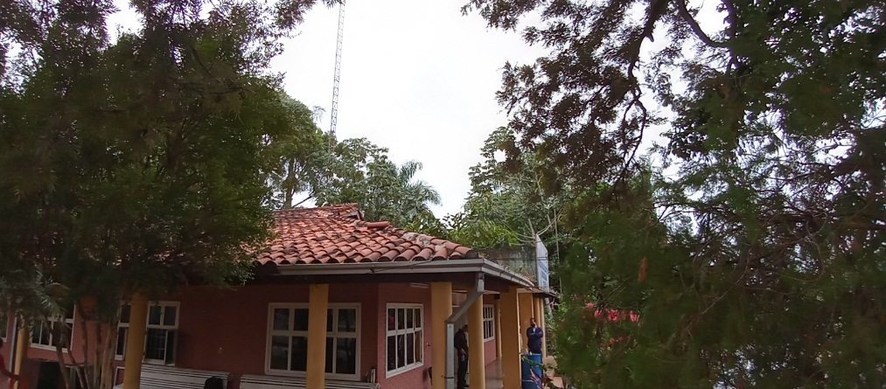
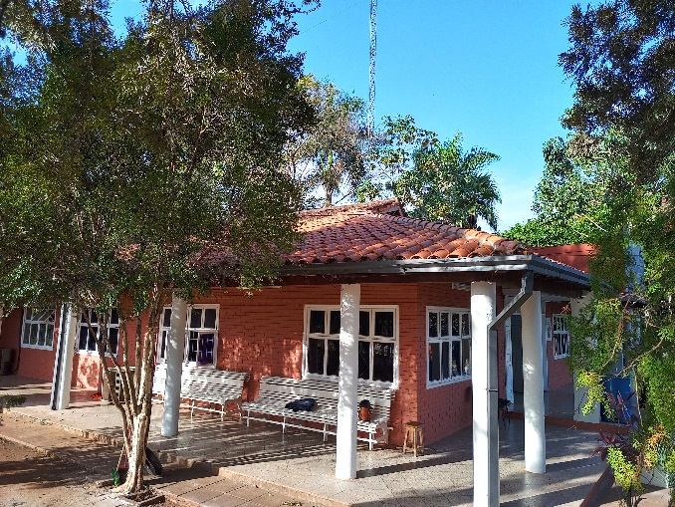
ADUANA SALTO DEL GUAIRA
ANTES
DESPUES
DNA © Derechos Reservados 2021

Slide 13
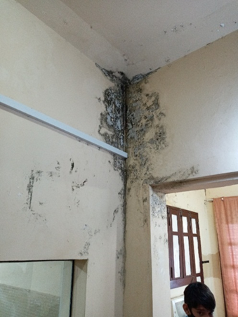
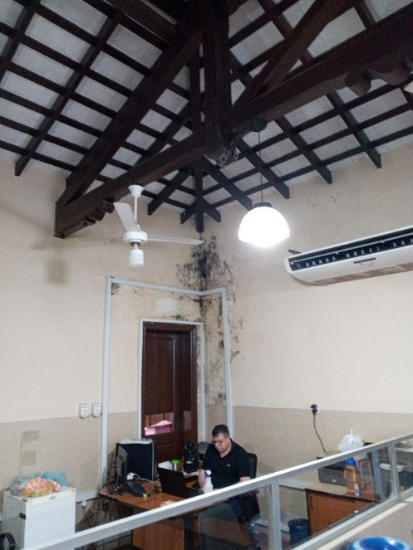
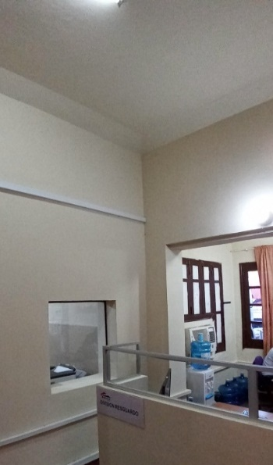
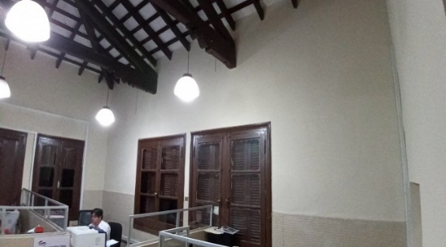
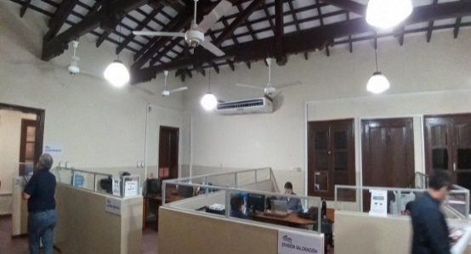
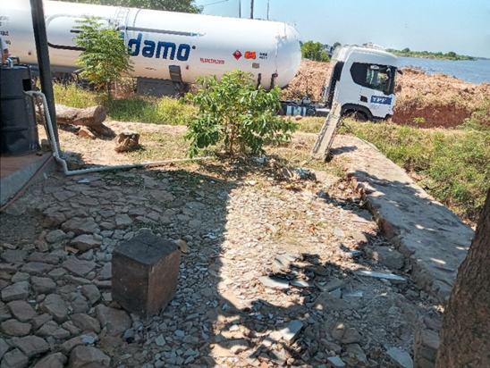
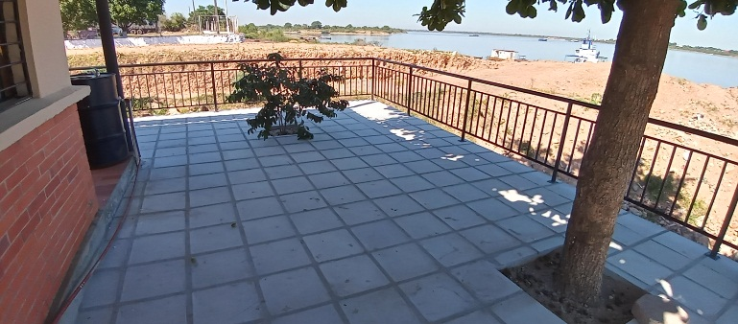
ADUANA ITA ENRAMADA
ANTES
DESPUES
DNA © Derechos Reservados 2021

Slide 14
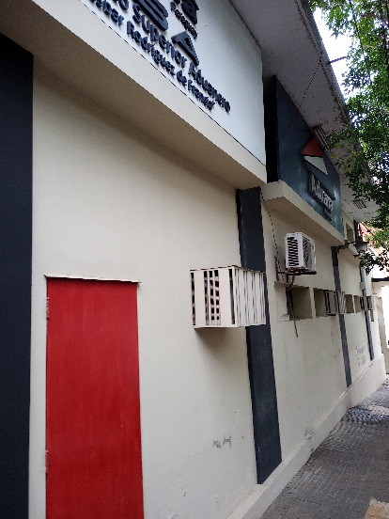
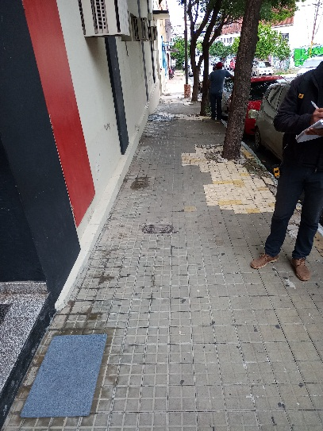
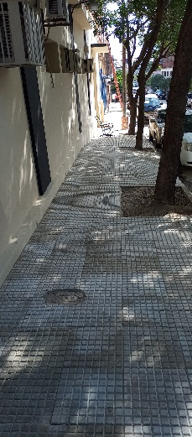
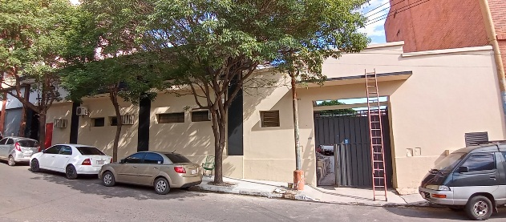
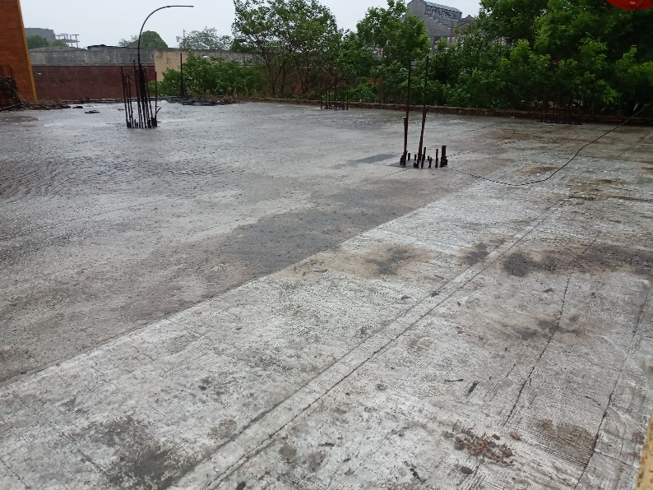
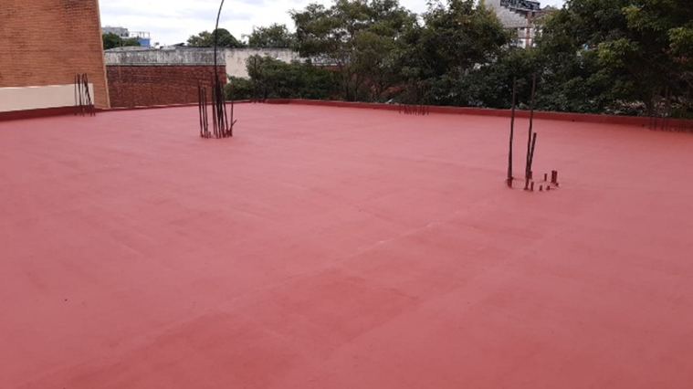
INSTITUTO TECNICO SUPERIOR ADUANERO – ITSA
ANTES
DESPUES
DNA © Derechos Reservados 2021

Slide 15
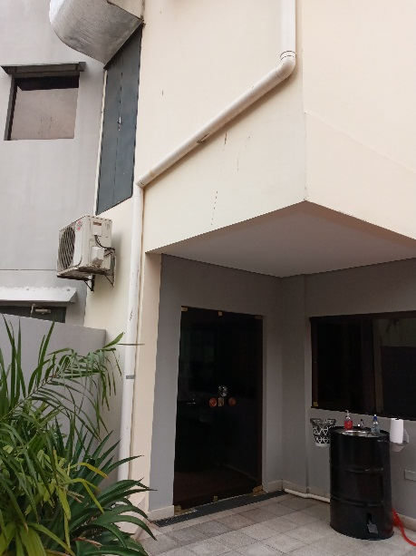
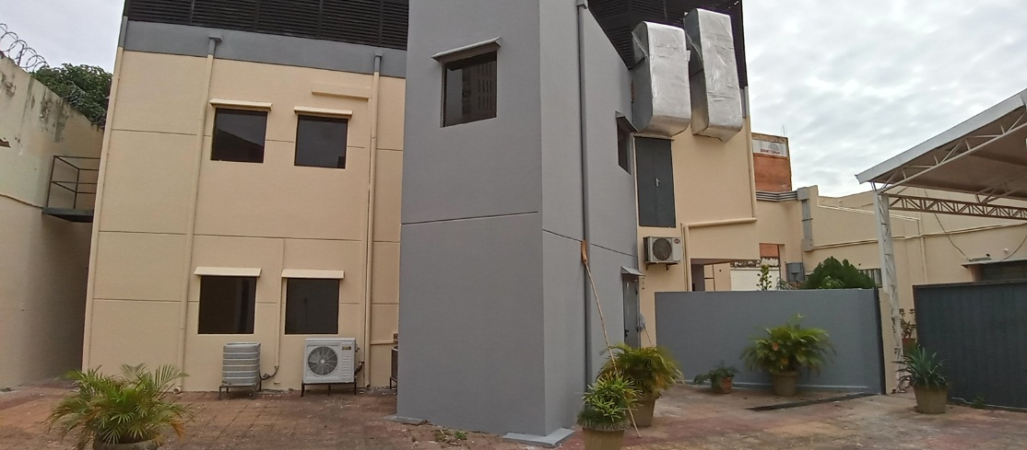
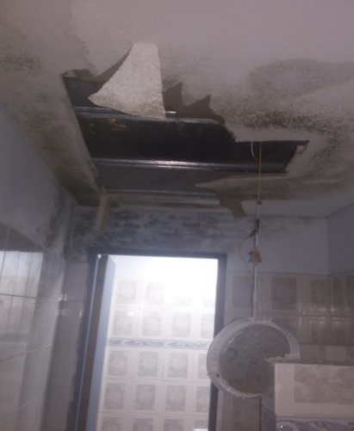
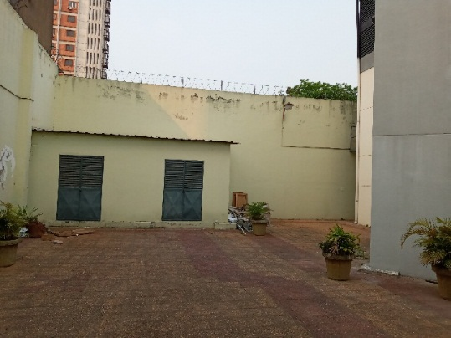

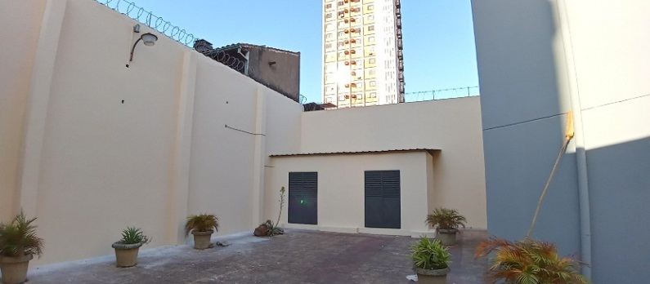
SITIO ALTERNATIVO SOFIA
ANTES
DESPUES
DNA © Derechos Reservados 2021

Slide 16
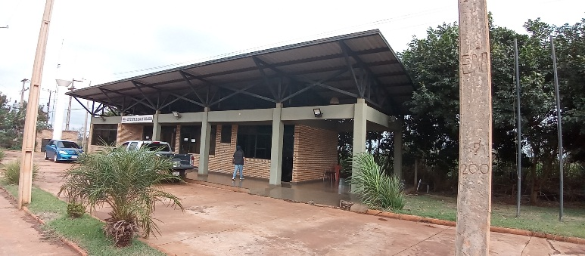
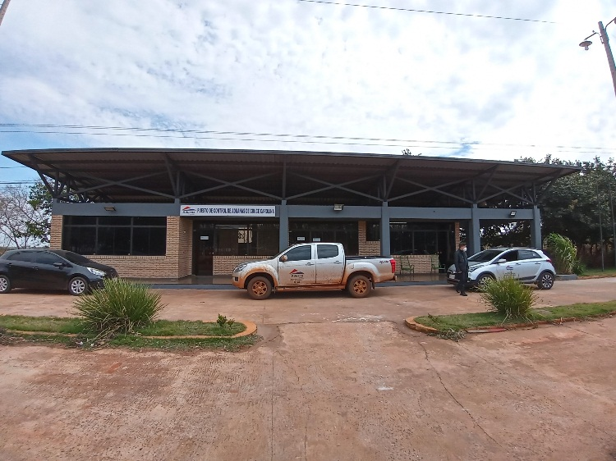
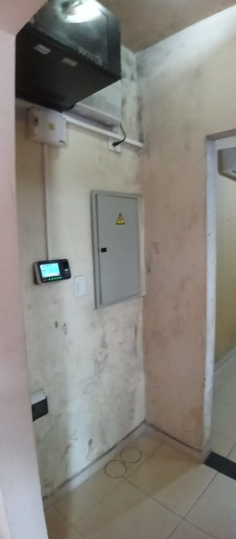

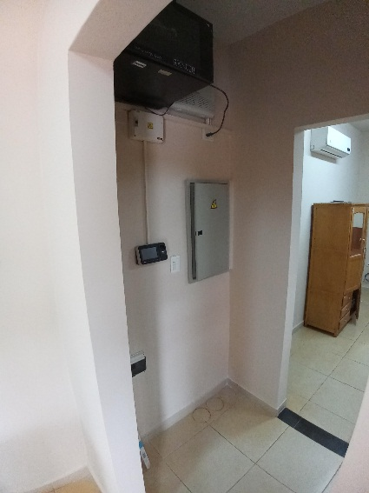
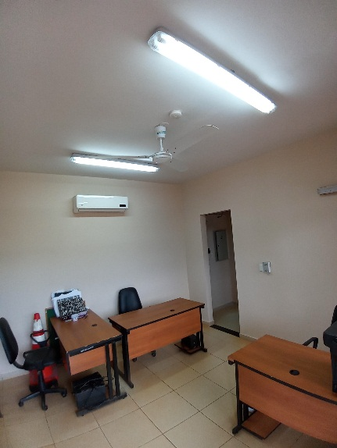
PUESTO DE CONTROL DE ADUANAS CRUCE CAROLINA
ANTES
DESPUES
DNA © Derechos Reservados 2021

Slide 17
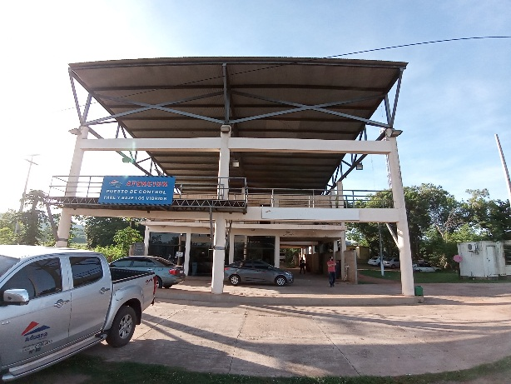
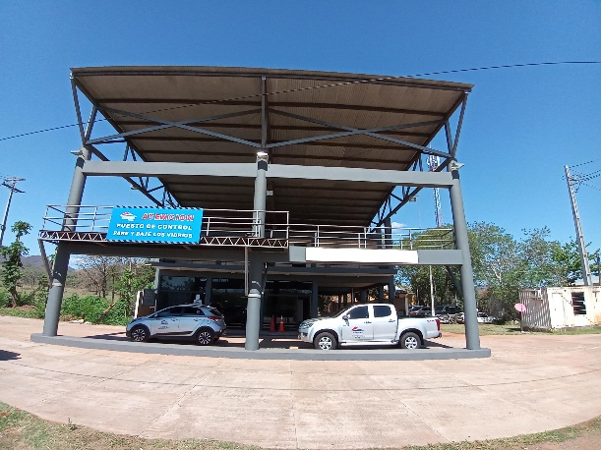




PUESTO DE CONTROL DE ADUANAS CRUCE BELLA VISTA
ANTES
DESPUES
DNA © Derechos Reservados 2021

Slide 18



AEROPUERTO INTERNACIONAL SILVIO PETTIROSSI – TECHO RESGUARDO
ANTES
DESPUES
DNA © Derechos Reservados 2021

Slide 19


SEDE DE LA DELEGACIÓN DE ADUANAS EN MONTEVIDEO
DNA © Derechos Reservados 2021

Slide 20
Contexto económico mundial, regional e interno

Slide 21
Contexto económico mundial, regional e interno
MUNDIAL
Según el informe de Perspectivas económicas (FMI, Octubre), para 2022 se proyecta una baja del crecimiento mundial de 3,0% (6,3% en 2021, explicado por el vigoroso repunte en las actividades económicas y al alto precio de las materias primas). El principal riesgo para las perspectivas 2022 se inclina a la baja debido a la aparición de variantes más contagiosas y letales del Covid-19, ciertamente la vacunación está mitigando el impacto de la pandemia, pero la propagación de nuevas variantes podría provocar otro repunte de casos a escala.
REGIONAL
Para América del Sur se proyecta un crecimiento del PIB real en 2022 de 2,3%, para Argentina 2,5% con una expectativa del tipo de cambio se espera que alcance 163,4 pesos por cada dólar americano y una inflación de 54,8%. En tanto para Brasil, en 2022, se proyecta un crecimiento lento de 1,5% con una expectativa del tipo de cambio de 4,90 R$/U$D y una inflación (IPCA) de 3,5%.
DNA © Derechos Reservados 2021
Fuente: FMI, BCP, BCRA

Slide 22
Contexto económico mundial, regional e interno
INTERNO
La economía de Paraguay ha continuado exhibiendo una buena dinámica en los últimos meses del 2021, cerrando el año 2021 con un crecimiento del PIB del 5%.
La proyección de crecimiento de la economía paraguaya para el año 2022, se sitúa en 3,7% que serán impulsados por el sector secundario y terciario, con expectativas del tipo de cambio de 6.900 guaraníes por dólar americano, con una inflación estimada de 4,5%.
No obstante, la proyección de crecimiento para el 2022 no está exenta de incertidumbre dado a que está sujeta a la prolongación de la sequía que genera un panorama cada vez menos alentador para el agro, la aparición de nuevas variantes del virus y el deterioro de las economías de los principales socios comerciales a nivel regional.
Por el lado del comercio exterior, las proyecciones para el 2022 en cuanto a las exportaciones se prevé una caída de -2,1% y en cuanto a las importaciones un crecimiento de 2,2%.
DNA © Derechos Reservados 2021
Fuente: FMI, BCP, BCRA

Slide 23
Recaudación aduanera

Slide 24

Comportamiento Económico y Recaudación
Comportamiento de la Recaudación DNA y el Indicador Mensual de la Actividad Económica del Paraguay (IMAEP)
Ene-2020 a Dic- 2021
DNA © Derechos Reservados 2021
Fuentes: Dirección TIC – SOFIA, Anexo estadístico – BCP

Slide 25

Comportamiento Económico y Recaudación
Comportamiento de la Recaudación DNA y Estimador Cifras de Negocios (ECN)
Ene-2020 a Dic- 2021
DNA © Derechos Reservados 2021
Fuentes: Dirección TIC – SOFIA, Anexo estadístico – BCP

Slide 26

Mejor Recaudación Acumulada por Año
Al cierre del año 2021, en términos acumulados, los ingresos aduaneros alcanzaron la cifra de ₲ 12.098 mil millones, implicando un superávit de 26,3% por encima del ingreso registrado en el año 2020 (más de 9,5 billones de guaraníes) representando en términos absolutos un superávit de más de 2,5 billones de guaraníes. recaudación superior al periodo pre-pandémico.
DNA © Derechos Reservados 2021
Top 5 de Mejor Recaudación Acumulada por Año
Miles de millones de ₲
Fuente: Dirección TIC - SOFIA.

Slide 27
Mejor Recaudación Promedio Diaria de todos los tiempos
Cabe destacar que, se ha alcanzado el mayor promedio de recaudación promedio diaria, el cual ha registrado un incremento de ₲ 49.946 millones en diciembre del año 2020 a ₲ 61.679 millones en diciembre de 2021, señalando un incremento interanual del 23,5%.
DNA © Derechos Reservados 2021
Fuente: Dirección TIC - SOFIA.

Slide 28
Mejor Recaudación Diaria en Gs.
De la misma manera, también se ha logrado récord en términos de recaudación diaria, alcanzando el día 15 de diciembre una recaudación de Gs. 98.378 millones. Del top 10 de recaudaciones diarias, 8 se han registrado en el periodo de gestión 2019 - 2021.
DNA © Derechos Reservados 2021
Fuente: Dirección TIC - SOFIA.

Slide 29

Recaudación Mensual en Gs. – Año 2021
En este mismo contexto, se considera importante mencionar y destacar que el promedio de recaudación mensual registrada por la DNA en el año 2021 fue de más de 1 billón de guaraníes, hecho que constituye también un hito en materia de ingresos aduaneros.
DNA © Derechos Reservados 2021
Recaudación Mensual en Gs.
Enero – Diciembre / 2021
Fuente: Dirección TIC - SOFIA.

Slide 30
Recaudación Aduanera en términos de Recaudación PPA
La DNA registró la mayor recaudación de la historia, no solamente en guaraníes corrientes, sino también en términos de dólar PPA (Paridad del Poder Adquisitivo). Los ingresos tributarios en el último ejercicio fueron de 4.785 millones en dólares PPA, una cifra nunca antes alcanzada. La recaudación de DNA expresada en dólares PPA tuvo un salto en el 2021 de 29% más que en el 2020, 14% más que en el 2019, 9% más que en el 2018, 24% más que en el 2017 y 48% más que en el 2016.
DNA © Derechos Reservados 2021
Fuente: Elaboración propia en base a datos del FMI, Dirección TIC – SOFIA.

Slide 31
Indicadores de Volumen Físico de Comercio Exterior
Año 2021 vs. Año 2020
El superávit de la recaudación acumulada en el año 2021, se explica en parte por el aumento señalado en los indicadores del volumen físico de comercio exterior, registrando crecimientos en todos sus conceptos, donde las cantidades de camiones, contenedores y operaciones de importación observaron aumentos de 13,0%, 8,7% y 20,3% respectivamente.
DNA © Derechos Reservados 2021
Fuente: Dirección TIC - SOFIA.

Slide 32
Top 10 de Recaudación Acumulada por principales rubros
Año 2021 vs. Año 2020
La recaudación acumulada a nivel de principales rubros registraron el siguiente comportamiento: Combustibles y derivados del petróleo 18,1%, vehículos 30,8%, bienes de capital 32,3%, informática y telecomunicaciones 29,6%, repuestos (autopartes) 54,9%, abonos 54,6%, bebidas 25,4%, productos químicos 34,1%, plástico y sus manufacturas 33,8%, agroquímicos 2,8%, entre los más importantes.
DNA © Derechos Reservados 2021
Fuente: Dirección TIC - SOFIA.

Slide 33

Importación Acumulada Régimen de Turismo
Año 2021 vs. Año 2020
Las importaciones de mercaderías bajo este régimen en términos acumulados, han registrado superávit en comparación al año 2020 en todos los conceptos, en la recaudación con un 31,8%, en el volumen importado en un 36,1% y 26,6% en el imponible.
DNA © Derechos Reservados 2021
Importación Acumulada bajo régimen de turismo
Año 2021 vs. Año 2020
Fuente: Dirección TIC - SOFIA.

Slide 34
Mejoras en el control de canales de selectividad

Slide 35


Asistencia Técnica del Fondo Monetario Internacional
DNA © Derechos Reservados 2021

Slide 36

Asistencia Técnica del Fondo Monetario Internacional
DNA © Derechos Reservados 2021
Fuente: Dirección TIC – SOFIA.
Adicionalmente se reconoció para el año 2021:
Una mejora en el rendimiento tributario – tributos percibidos por volumen (kilos) importados, que se observa al pasar de 1.215 ₲/kn a 1.302 ₲/kn.;
Una reducción de los tiempos de despacho en operaciones de importación, que baja de 235,14 hs. a 141,39 hs.;
Mayor eficiencia en los controles, con una variabilidad de 7,43% a 7,53%; y una efectividad muy superior en controles durante el despacho y reverificaciones; por su mejora de 27,3% a 34,07%.

Slide 37
Represión del contrabando

Slide 38

Operativo “AROMA”
DNA © Derechos Reservados 2021

Slide 39

Nuevo Procedimiento Operativo
DNA © Derechos Reservados 2021

Slide 40

Fortalecimiento de controles
DNA © Derechos Reservados 2021

Slide 41
Comparativo de Mercaderías Incautadas en Zona Primaria con Superávit
DNA © Derechos Reservados 2021
Kilogramos
Kilogramos
Kilogramos
Kilogramos
Kilogramos
Unidades
Pares
Unidades
Fuente: Dirección de Procedimientos Aduaneros – Dpto. de Resguardo.

Slide 42

Incautaciones Administración de Aduana de Encarnación
DNA © Derechos Reservados 2021

Slide 43


Incautaciones Coordinación Operativa de Investigación Aduanera
DNA © Derechos Reservados 2021

Slide 44

Incautaciones Administración de Aduana de Ciudad del Este
DNA © Derechos Reservados 2021

Slide 45

Acciones Coordinación Administrativa de Investigación Aduanera
Las acciones de la Coordinación Administrativa de Investigación Aduanera (CAIA) en el ejercicio 2021 priorizó la atención en riesgos macros que conforme a diferentes eventos (nacionales e internacionales), y mediante el análisis estratégico y el despliegue táctico, orientó las acciones a medidas preventivas, sobre un escenario cambiante y atípico.
Es por ello, mientras que unos riesgos “aumentan” (narcotráfico), otros “decrecen” (piratería), lecturas estas, como bien se refiere, son contestes. Los aliados globales e informaciones de igual índole resultan claves para el entendimiento.
DNA © Derechos Reservados 2020

Slide 46
Acciones Coordinación Administrativa de Investigación Aduanera
ACCIONES 2021
DNA © Derechos Reservados 2021
RENDIMIENTO

Slide 47
Otros desafíos asumidos por la Coordinación Administrativa de Investigación Aduanera (CAIA)
•Preparación y ejecución de medidas tendientes a mejoras sistémicas institucionales, en el marco de la 4ta. Ronda de Evaluaciones Mutuas GAFILAT – Paraguay.
•Representación institucional (DNA) en el marco del Sistema ALA-CFT Nacional, respecto a la 4ta. Ronda de Evaluaciones Mutuas GAFILAT – Paraguay.
•Mejoras en la línea de control aduanero para el ingreso-egreso de viajeros.
•Gestiones para la implementación del Sistema ATS-G sobre datos API/PNR,
•Gestiones para la sustentabilidad del TTU-Paraguay y actualización permanente del Sistema DARTTS.
•Gestiones para la implementación del Proyecto “Colibrí” de la Organización Mundial de Aduanas (WCO por sus siglas en inglés).
•Socialización, estudio y gestiones inter-agencias sobre iniciativas de fortalecimiento y contribución a sistemas nacionales e integrados, con orientación en “seguridad”.
•Gestiones para asistencia material en inspecciones (K9, herramientas y equipos tecnológicos).
•Fortalecimiento de red de contactos en el extranjero (países de destino) en materia de administración de información de inteligencia e intercambio de información.
•Sustentabilidad en la ejecución del Programa Global de Control de Contenedores de la Oficina de las Naciones Unidas contra la Droga y el Delito (UNODC por sus siglas en inglés) y la Organización Mundial de Aduanas (WCO por sus siglas en inglés) vigente.
DNA © Derechos Reservados 2020

Slide 48
Resultados de la Formalización de algunas operaciones

Slide 49
Papel Cero
La DNA ha logrado el ahorro de ₲ 800 millones por año en compras de papel y sello de seguridad, con la expedición de los nuevos certificados de nacionalización digital de vehículos (automóviles y maquinarias) que ya reemplazan al documento con soporte papel, agilizando y facilitando la disponibilidad del certificado a los usuarios en un promedio de 24 horas una vez cancelado el despacho, con la posibilidad de descargarlo desde la plataforma de VUI. Este proceso anteriormente implicaba mayor tiempo y gestión a los usuarios, sin embargo, con la nueva tecnología, se acelera el proceso de emisión, se asegura la integridad de los datos y permite la trazabilidad.
DNA © Derechos Reservados 2021
Fuente: Dirección TIC – SOFIA.

Slide 50
Donaciones

Slide 51

Donaciones
En materia de contribución, la Dirección Nacional de Aduanas ha realizado un total de 1.606 toneladas en concepto de donaciones de alimentos provenientes de la incautación de mercaderías en el marco de la lucha anticontrabando en diferentes áreas geográficas del territorio nacional, llegando a zonas más carenciadas del país y con mayor fuerza durante el periodo de pandemia.
A la fecha, ascienden aproximadamente a 175 los beneficiarios entre ellos, fundaciones, ministerios, asociaciones, comisiones vecinales, escuelas, iglesias, hospitales, etc., entre los más importantes.
DNA © Derechos Reservados 2021

Slide 52




Donaciones
DNA © Derechos Reservados 2021

Slide 53


Donaciones
DNA © Derechos Reservados 2021

Slide 54
Reconocimientos

Slide 55

Programa Mesas Redondas de Transformación
DNA © Derechos Reservados 2021

Slide 56

Programa Mesas Redondas de Transformación
DNA © Derechos Reservados 2021

Slide 57

Reconocimiento en Concurso de Innovación y Creatividad en buenas prácticas de Gestión de talento
DNA © Derechos Reservados 2021

Slide 58

Avances del programa de OEA
DNA © Derechos Reservados 2021

Slide 59
Acuerdos y Logros

Slide 60

Fortalecimiento de la gestión integral en fronteras – Programa con la UE
DNA © Derechos Reservados 2021

Slide 61

Entrega de Mapa de Riesgo de Corrupción a la SENAC
DNA © Derechos Reservados 2021

Slide 62

Acuerdo de Cooperación Aduanera con E.E.U.U.
DNA © Derechos Reservados 2021

Slide 63

Presentación del Plan de Modernización de la Aduana - KOICA
DNA © Derechos Reservados 2021

Slide 64

Convenio de la DNA con la SENAD
DNA © Derechos Reservados 2021

Slide 65

Ventanilla Única del Importador
Se ha registrado récord histórico en el uso de la Ventanilla Única del Importador con 1.135.604 solicitudes generadas para el 2021 cuando en el 2019 (año pre-pandemico) se registraba solo unas 800.000 solicitudes, actualmente con una totalidad de usuarios activos comprendidos por: 8.349 importadores, 897 despachantes y 760 usuarios de instituciones. El crecimiento en el 2021, es notorio, con el gran aumento de tramitaciones electrónicas y la entrada en vigencia de obligatoriedad del uso de la firma digital en los procesos. El creciente uso del Certificado de Origen Digital de ALADI, la vigencia del E-phyto y el análisis de interoperabilidad de varios trámites, fueron pilares del uso y desarrollo constante de la plataforma.
DNA © Derechos Reservados 2021

Slide 66

Sistema de Gestión de Calidad de la DNA
Por sexta vez la DNA aprobó la auditoría internacional del Sistema de Gestión de Calidad (SGC), en un periodo ininterrumpido de 14 años, obteniendo una vez más la certificación de que las mismas se ajustan a las exigencias de la Norma ISO9001. Dicha auditoría concluyó con resultados favorables, logrando la Aduana rectificar la herramienta por tres años más con auditorías internas y externas de mantenimiento y seguimiento anual.
DNA © Derechos Reservados 2021

Slide 67

Compromiso de la DNA con la Formación del Público
DNA © Derechos Reservados 2021

Slide 68

Compromiso de la DNA con la Formación del Público
DNA © Derechos Reservados 2021

Slide 69
¡Muchas Gracias!

